Slide 1
La interculturalidad como motor de transformación para aprendizajes en el siglo XXI
Noviembre 2023

Slide 2

Reactivación…
para la transformación

Slide 3
Horizonte:
Trayectorias educativas que transforman vidas y mundo
Una pedagogía que es...
Radicalmente auténtica
Humanista y humanizadora
  Basada en el cariño (Noddings, hooks, Rabin), la solidaridad (Unesco, 2021) y la esperanza (Freire).
  Nutrirse a uno mismo, a los demás, a la naturaleza y al mundo (Gleason & Mehta, 2022).
  Se desdibuja el afuera y el adentro de la escuela.
  Se abarcan esferas de lo natural, relacional, ciudadano, laboral, personal, etc.

Slide 4





Propósito
Aprendizajes para el Siglo XXI
Promover la transformación de prácticas pedagógicas e institucionales, a través del diseño e implementación de estrategias integrales y contextualizables, que permitan fortalecer comunidades educativas que amplíen las oportunidades de aprendizaje de todos y todas, desde una mirada inclusiva e intercultural.

Slide 5
¿Qué entendemos como marco de aprendizajes para el siglo XXI?
Experiencias de aprendizaje radicalmente auténticas, humanistas y humanizadoras (UNESCO, 2021)
Learning compass 2030, OCDE
Competencias globales de Aprendizaje Profundo en el siglo XXI: creatividad, carácter, colaboración, ciudadanía, comunicación y pensamiento crítico
(6 C)
Perspectiva de género
Educación inclusiva
Educación intercultural
Educación integral
Estudiantes protagonistas, constructores activos de su propio aprendizaje y comunidades educativas como agentes de cambio

Slide 6
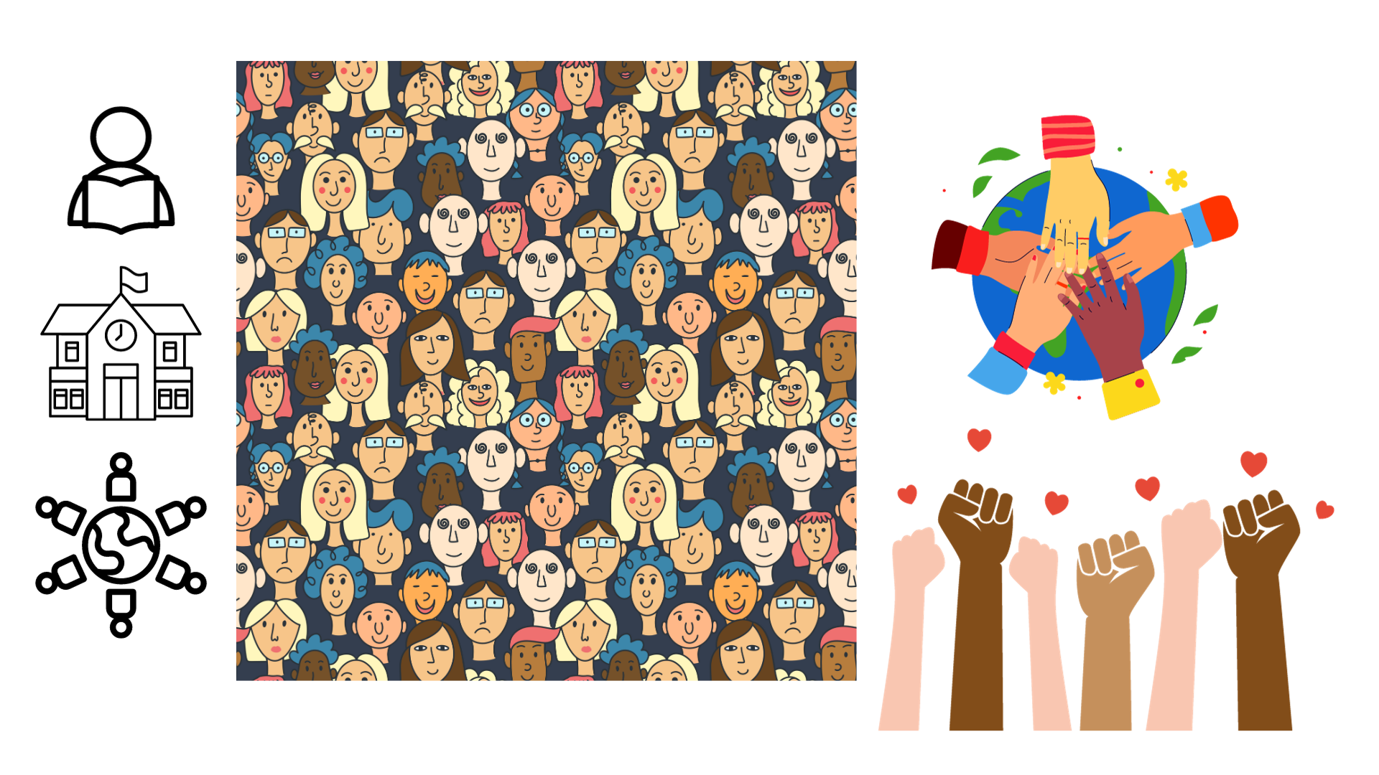
Ser ciudadano en la actualidad y para los futuros posibles implica necesariamente la interculturalidad

Slide 7
La educación intercultural como motor de transformación
  La pedagogía intercultural le exige a la pedagogía tradicional:
  Hacer preguntas
  La observación, la escucha, la oralidad y la narración
  La experiencia (aprender con otros y en espacios colectivos como ceremonias, festejos, rituales)
  La memoria histórica, lo intergeneracional
  Lo colectivo, la comunidad
  Territorialidad
  La identidad (saber quién soy)
  La pertenencia y las relaciones con las personas, el territorio, el espacio, la naturaleza, el tiempo (historia, presente y futuro), los mundos espirituales.
  La reciprocidad, la generosidad, el respeto, la empatía
  Inclusividad (reconocimiento, atención y consideración de identidades, experiencias y perspectivas únicas).
  Sabiduría

Slide 8
La educación intercultural como motor de transformación
  Para los y las estudiantes
  Para las comunidades educativas
  Para la sociedad

Slide 9
La educación intercultural como motor de transformación
  Para los y las estudiantes
  Propender a comunidades educativas interculturales propicia:
  Mayor involucramiento y motivación, mayor relevancia y conocimiento profundo de visiones y conceptos complejos.
  Habilidades de pensamiento crítico, al analizar información y tomar decisiones desde diversas perspectivas.
  La empatía, la sensibilidad intercultural y el respeto por diferentes visiones o sistemas de comprensión del mundo.
  El desarrollo de la propia identidad y pertenencia, al valorar la historia y cultura propia y a la vez apreciar las de los/las demás.

Slide 10
La educación intercultural como motor de transformación
  Para las comunidades educativas
  Propender a comunidades educativas interculturales propicia:
  Climas y comunidades más inclusivas y acogedoras, que potencian la pertenencia de cada estudiante.
  El respeto y reconocimiento de los diversos contextos de los y las estudiantes.
  Relaciones fuertes escuela-familia-comunidad.
  Conocimiento profundo de cada estudiante, sus historias, presentes e intereses.

Slide 11
La educación intercultural como motor de transformación
  Para la sociedad
  Propender a comunidades educativas interculturales propicia:
  El diálogo horizontal o simétrico, al reconocer o valorar la riqueza de la diversidad lingüística, cultural, territorial, espiritual, contribuyendo a una comprensión más holística del mundo.
  La reducción de los prejuicios y el fortalecimiento de la comprensión mutua y cohesión social.
  Habilidades para la negociación y resolución pacífica de conflictos, contribuyendo a una sociedad más pacífica.
  Una preocupación por la interconexión de lo viviente y su cuidado.

Slide 12
La educación intercultural como motor de transformación
  La interculturalidad contempla una forma de abordar la enseñanza, el aprendizaje y la gestión de los procesos educativos a partir de una manera de pensar y ser que celebra la diversidad, el respeto y la interrelación.
  La interculturalidad tiene el potencial de moldear un mundo más justo y pacífico para todos y todas.

